Slide 1
Matemáticas
Maestra: Linda Patricia

Slide 2

¿Por qué es mi materia favorita?
Es mi materia favorita por que le entiendo, también por que voy a asesorías de matemáticas también me gusta explicarles a mis compañeros las cosas y nunca lo voy hacer de mala manera y por ultimo creo que mis compañeros ya entienden no hace falta explicarles tanto.

Slide 3
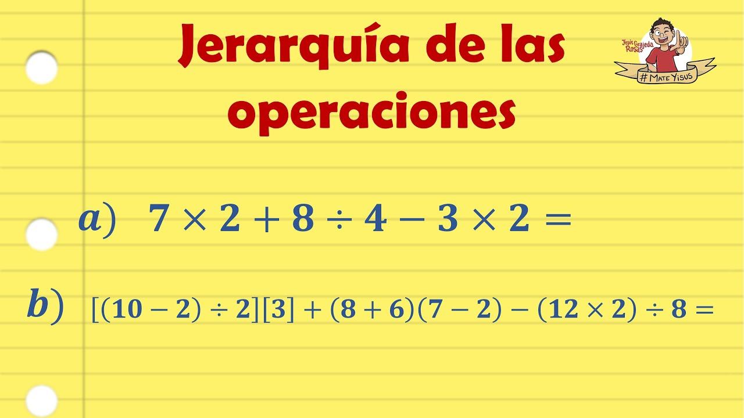

EJEMPLO

